Slide 1
分數除法(3)
其他方法

Slide 2

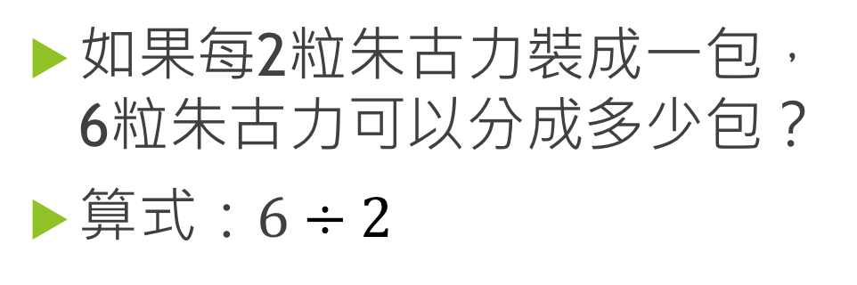
除法：包含了多少包？
如果每2粒朱古力裝成一包，6粒朱古力可以分成多少包？
算式：$6÷2$

Slide 3
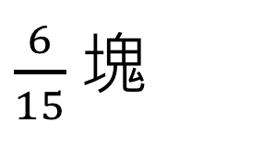
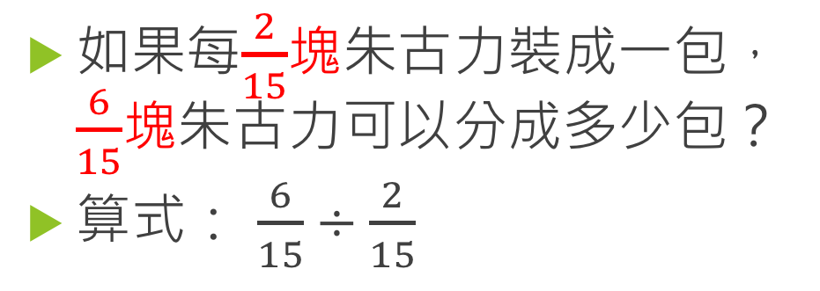
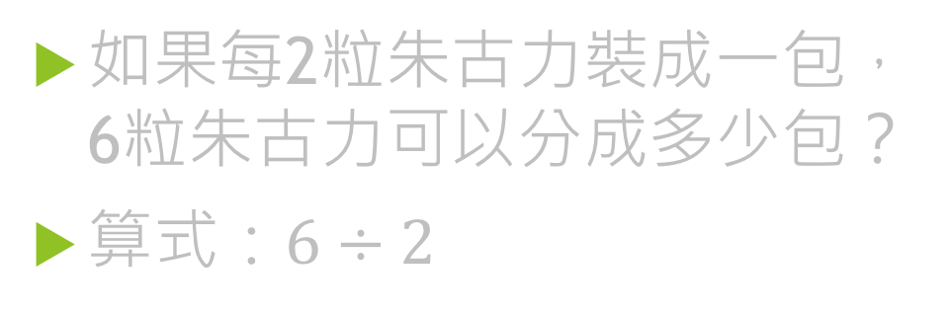
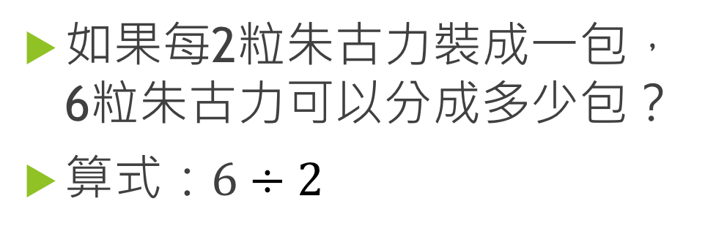
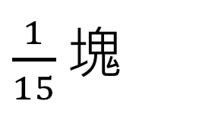
原來這些朱古力粒是從1整塊來的！
1粒
$\frac{1}{15}$塊
? 塊
6粒
$\frac{6}{15}$塊
? 塊
如果每2粒朱古力裝成一包，6粒朱古力可以分成多少包？
算式：$6÷2$
如果每$\frac{2}{15}$塊朱古力裝成一包， $\frac{6}{15}$塊朱古力可以分成多少包？
算式： $\frac{6}{15}÷\frac{2}{15}$
如果每2粒朱古力裝成一包，6粒朱古力可以分成多少包？
算式：$6÷2$

Slide 4

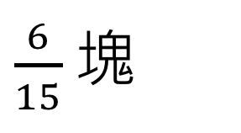
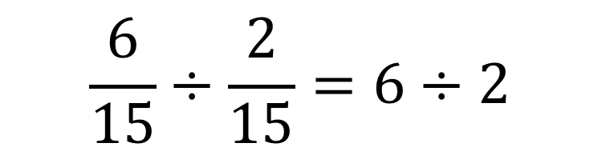
$\frac{1}{15}$塊和1粒
$\frac{6}{15}$塊
答案有分別嗎？
$$\frac{6}{15}÷\frac{2}{15}=6÷2$$

Slide 5

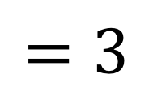
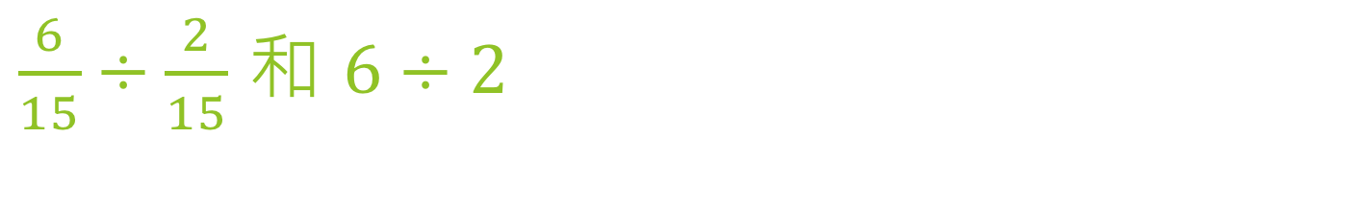
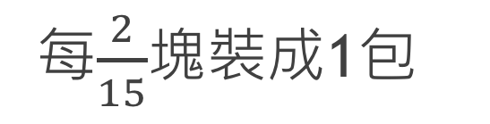
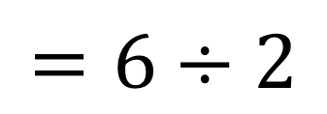
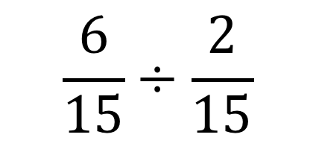
$\frac{6}{15}÷\frac{2}{15}$ 和 $6÷2$
有$\frac{6}{15}$塊朱古力
每$\frac{2}{15}$塊裝成1包
可分成多少包？
$$\frac{6}{15}÷\frac{2}{15}$$
$$=6÷2$$
$$=3$$

Slide 6


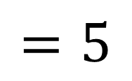
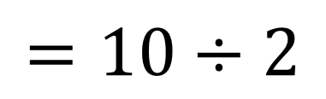
如果有$\frac{10}{15}$塊，每$\frac{2}{15}$為1包，可分成多少包呢？
算式：
$$\frac{10}{15}÷\frac{2}{15}$$
$$=10÷2$$
$$=5$$

Slide 7


如果有$1$塊，每$\frac{2}{15}$為1包，可分成多少包呢？
算式：
$$1÷\frac{2}{15}$$

Slide 8
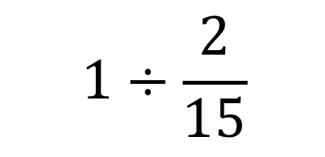

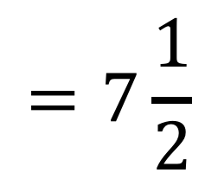
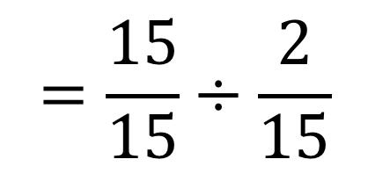
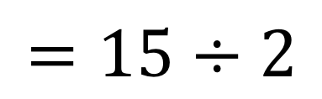
如果有$1$塊，每$\frac{2}{15}$為1包呢？
可分成多少包？
算式：
$$1÷\frac{2}{15}$$
$$=\frac{15}{15}÷\frac{2}{15}$$
$$=15÷2$$
$$=7\frac{1}{2}$$

Slide 9

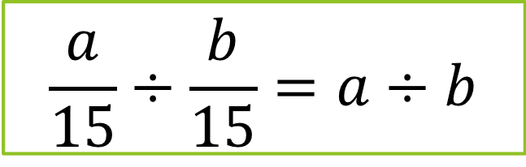
結論
$$\frac{a}{15}÷\frac{b}{15}=a÷b$$
$$=\frac{a}{b}$$

Slide 10
完

